Slide 1
MOGUĆNOSTI OSIGURANJA AKTUELNIH RIZIKA U TURIZMU dr Katica Radosavljević, viši naučni saradnik
DVADESETI Međunarodni simpozijum
„SAVREMENI PROBLEMI RAZVOJA TRŽIŠTA osiguranja“
Aranđelovac, 09-12. juna 2022. godine

Slide 2
UZROČNO-POSLEDIČNA VEZA TURIZMA, KLIMATSKIH PROMENA I OSIGURANJA
Prilagođavanje klimatskim promenama u turističkoj industriji može biti u okviru finansijskog sektora, kroz polise osiguranja u koje bi se uključili vremenski uslovi.
Prikaz lančanog uticaja turizma na promenu vremenskih uslova
Izvor: Obrada autora

Slide 3
RIZICI OD POSLEDICA KLIMATSKIH PROMENA I UTICAJ NA TURISTIČKI SEKTOR
Turizam je sektor u ekspanziji, i ako je to umerenijim tempom u poređenju sa prethodnim decenijama, globalni rast međunarodnog turizma nastavlja da ima rastući trend.
Krize u turizmu
Izvor: https://www.unwto.org/covid-19-and-tourism-2020

Slide 4
Rezervacije u poslednjem trenutku su povećane zbog nestabilnosti događaja povezanih sa pandemijom i ograničenim putovanjima. Upravljanje klimatskim rizikom u sektoru turizmu, moguće je kontrolisati kroz inovativne finansijske proizvode osiguranja.
Kompanija Sensible weather se bavi identifikovanjem klimatskih rizika i davanjem garancija za vremenske uslove turistima. Spoj nauke i prakse je pokazan kroz saradnju Kompanije i Nacionalne naučne fondacije u svrhu analize vremenskog rizika u određenom vremenu na određenom prostoru. Garancija je fokusirana na vremenske uslove tokom aranžmana putovanja i pokriva određeno mesto i vreme u odnosu na određenu vrstu vremenskih uslova. Ukoliko tokom letnjih dana na moru pada kiša tri sata, turisti dobijaju nadoknadu za taj dan zbog loših vremenskih uslova.
Interesantno je da se rizici u vezi sa promenom klime ne vezuju samo za turističa mesta već i za restorane jer se smatra da na potrošnju alkoholnih pića utiču vremenski uslovi.

Slide 5
OSETLJIVOST TRŽIŠTA OSIGURANJA U SEKTORU TURIZMA NA PRIMERU ZEMALJA ČLANICA EU U REGIONU
Trend učešća premija osiguranja u bruto domaćem proizvodu Srbije, Slovenije i Hrvatske
Trend stope rasta bruto domaćeg proizvoda Srbije, Slovenije i Hrvarske
Izvor: www.stat.gov.rs, www.stat.si, https://www.dzs.hr

Slide 6
OSIGURANJE KAO MOGUĆNOST RAZVOJA TURISTIČKOG SEKTORA SRBIJE
Srbija je zanimljiva turistička destinacija za razvoj zdravstvenog turizma zbog posedovanja velikih geografskih, prirodnih i kulturno-istorijskih potencijala. Za razvoj turističke privrede značajan je i sektor osiguranja koji treba da doprinese sigurnosti, zadovoljstvu i bezbednosti svih učesnika turističkih aktivnosti.
Pregled vrsta osiguranja turista i organizatora turističkih putovanja u Srbiji
Kao kriterijum podele osiguranja na turiste i organizatore turističkih putovanja, učesnik se posmatra kao subjekat koji ugovara osiguranje i plaća troškove premije.
Osiguranja turista | Osiguranja organizatora turističkih putovanja
Putno zdravstveno osiguranje za vreme boravka u inostranstvu | Osiguranje od odgovornosti organizatora turističkih putovanja
Putno zdravstveno osiguranje uključujući i pomoć (asistenciju) za vreme puta van mesta boravka ili prebivališta | Osiguranje gostiju, posetilaca priredbi, izletnika i turista od posledica nesrećnog slučaja
Osiguranje rizika otkaza turističkih putovanja | Osiguranje organizatora putovanja za slučaj insolventnosti
Izvor: Obrada autora

Slide 7
Likvidirane štete, fakturisana tehnička premija i tehnički rezultat u osiguranju turista u Srbiji u periodu 2011-2020. godine
Izvor: Obrada autora na osnovu https://nbs.rs

Slide 8
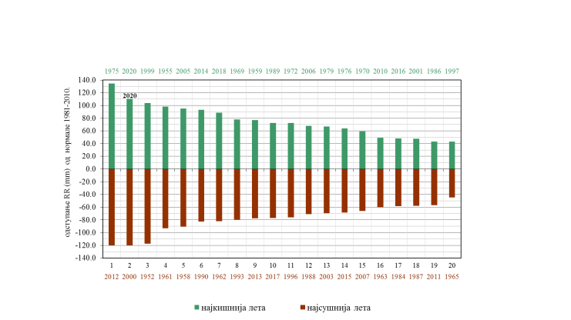
Redosled najkišnijeg i najsušnijeg leta u Srbiji za period 1951-2020. godina
Izvor: Republički hidrometeorološki zavod

Slide 9
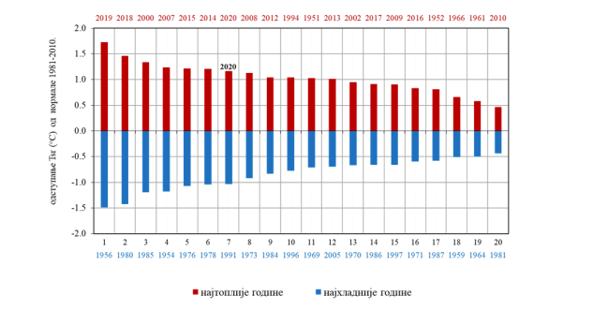
Redosled najtoplijih i najhladnijih godina u Srbiji za period 1951-2020.
Izvor: Republički hidrometeorološki zavod

Slide 10
PREPORUKE ZA RAZVOJ OSIGURANjA U TURIZMU U SRBIJI
Razvoj turističkog sektora kroz posmatranje rizika od promene klime i uticaja na životnu sredinu
Osiguranje od promena vremenskih uslova je alat koji obezbeđuje redukciju rizika klimatskih promena
Koordinacija i razmena podataka na nivou meteroloških organizacija, specijalizovanih regionalnih centara za praćenje vremenskih uslova, organizatora turističkih putovanja i turista je od ključne važnosti za razvoj osiguranja od rizika promena vremenskih uslova
U većim turističkim regijama održati radionice koje bi podigle svest o značaju osiguranja turista i organizatora turističkih putovanja od rizika klimatskih promena
Država bi trebalo da inovira zakone, politike i propise u domenu turističkog sektora u vezi sa klimatskim promenama.

Slide 11
OTVORENA PITANJA ZA DALJA ISTRAŽIVANJA
Identifikovanje rizika i prilika na određenim destinacijama kao način prilagođavanja klimatskim promenama
Razvoj sektora turizma kroz analizu osiguranja organizatora turističkih putovanja

Slide 12
HVALA NA PAŽNJI!
dr Katica Radosavljević, viši naučni saradnik
Devadeseti Međunarodni simpozijum
„Savremeni problemi razvoja tržišta osiguranja“
Aranđelovac, 09-12. juna 2022. godine

